Slide 1
Construction et Développement de la Stratégie Marketing et du Prototype

Slide 2
Contexte et présentation du projet
· Secteur d’activité : Optimisation énergétique
· Objectifs généraux : Rendre la gestion énergétique accessible et efficace pour les ménages et les TPE
· Valeur ajoutée du projet : Application intuitive, faible coût d’acquisition, gestion d’équipements à distance, conseils pratiques pour réduire la consommation énergétique

Slide 3

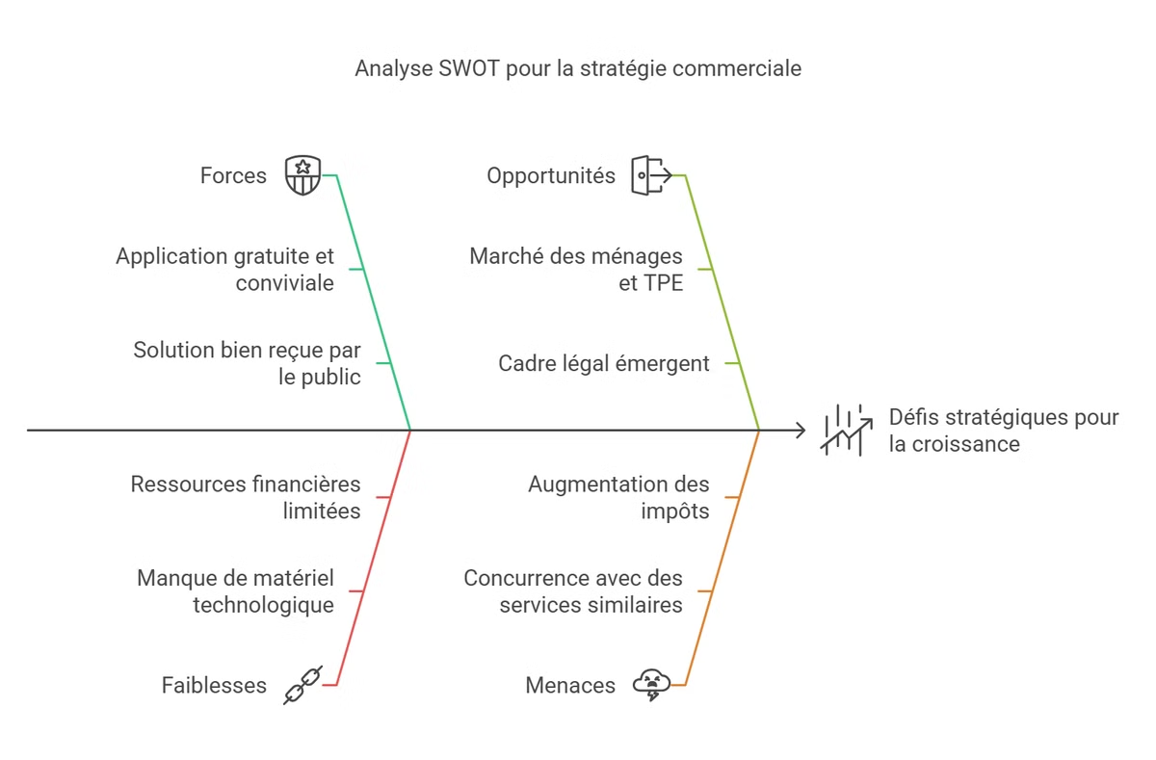
Analyse du marché
Analyse SWOT

Slide 4

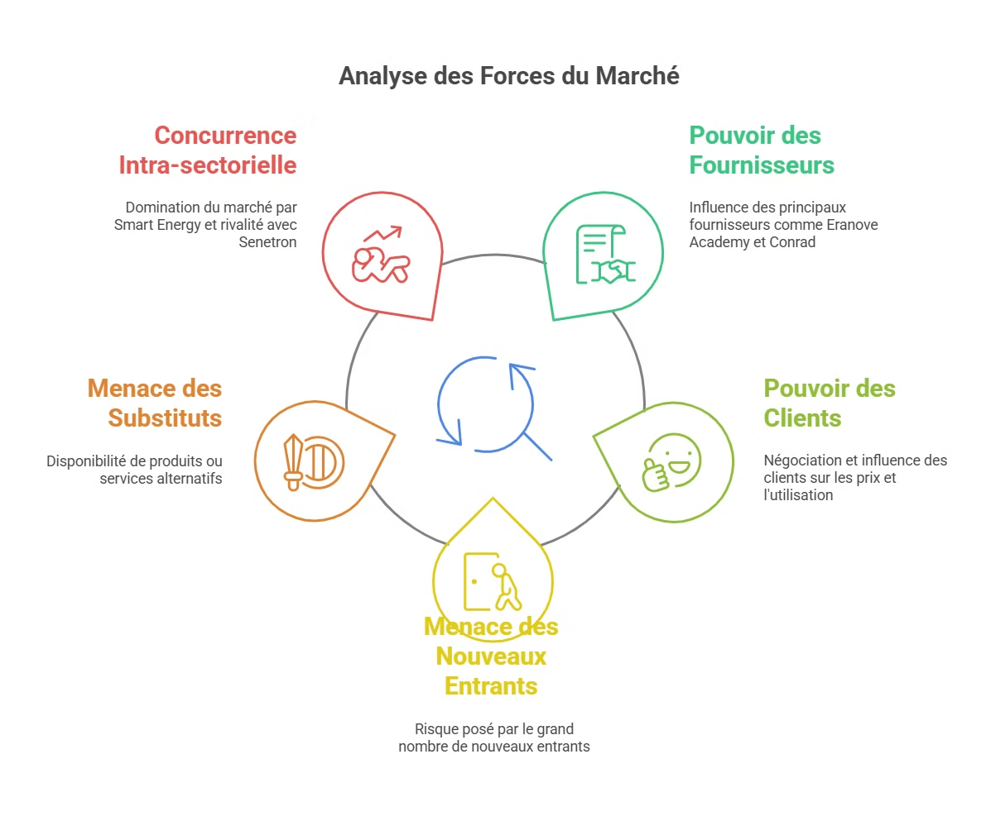
Modèle des 5 Forces de Porter

Slide 5
Positionnement et proposition de valeur
Positionnement :
GreenX se positionne comme une solution intuitive et accessible, spécialement conçue pour les ménages et les TPE.
Proposition de valeur :
o Technologie intuitive et accessible à tous
o Application gratuite
o Gestion d’équipement à distance
o Conseils pratiques pour une meilleure gestion de la consommation énergétique

Slide 6
Objectifs marketing
· Objectifs SMART :
o Augmenter le nombre d’utilisateurs de l’application de 20 % dans les 6 prochains mois
o Réduire la consommation énergétique des utilisateurs de 15 % grâce à nos conseils pratiques
o Établir 5 partenariats stratégiques d’ici la fin de l’année

Slide 7
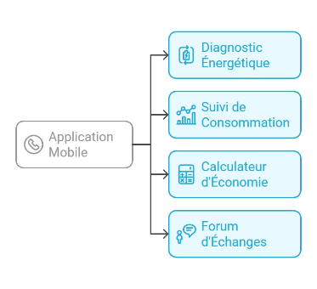
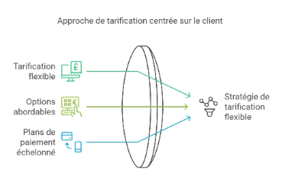
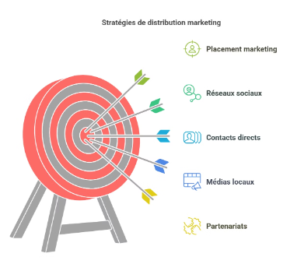
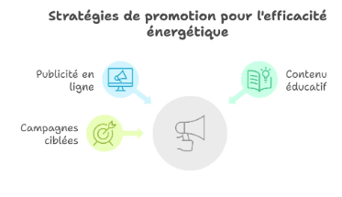
Stratégies marketing
Mix Marketing 4P
Prix
Promotion
Produit
Placement (Distribution)

Slide 8
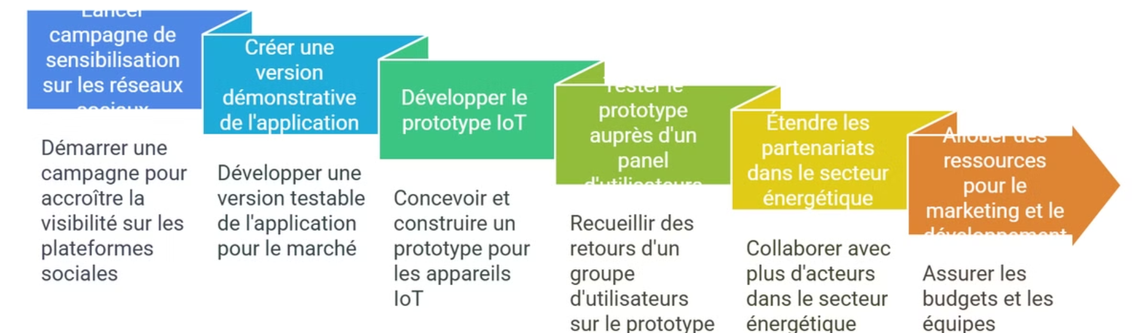
Plan d'action
Ce plan détaille les étapes clés pour atteindre nos objectifs marketing. Il comprend un calendrier précis, l'affectation des responsabilités et les indicateurs de performance clés (KPI) pour suivre notre progression.

Slide 9

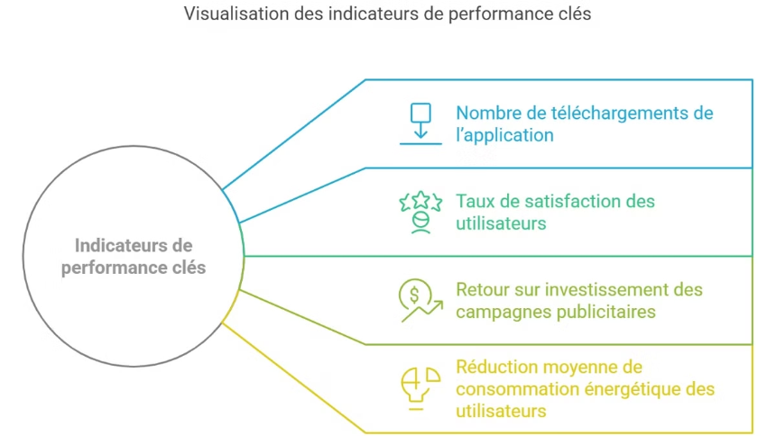
Indicateurs de performance (KPI)

Slide 10
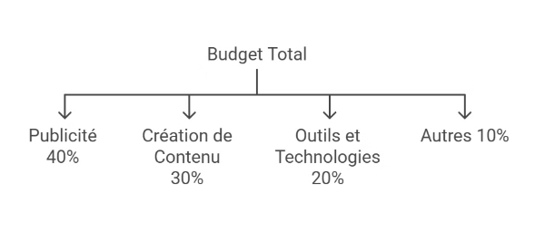
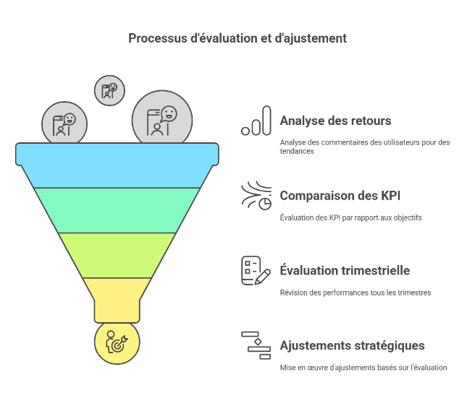
Budget Marketing
SUIVI ET EVALUATION

Slide 11
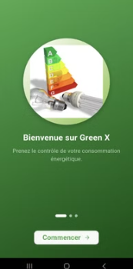

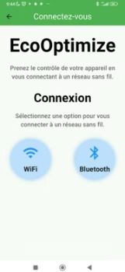
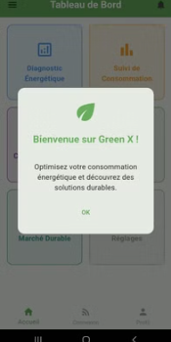
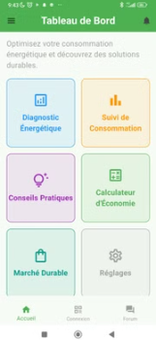
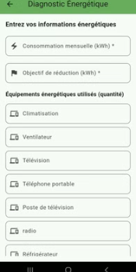
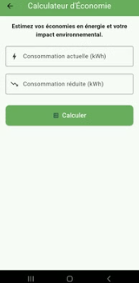
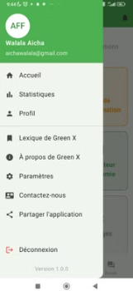
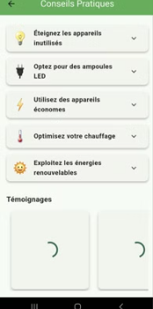
Visualisation de GreenX

